Slide 1



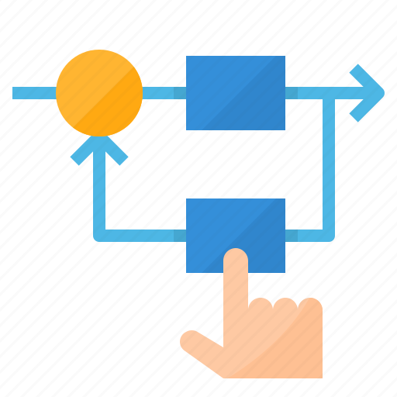

自动控制原理

Slide 2
1. 反馈：控制原理的核心思想
11. 放眼大局：根轨迹法
2. 传递函数：控制系统数学模型
12. 根轨迹：基本形态
3. 方框图：控制系统结构
13. 根轨迹：细节修正
4. 信号流图：控制系统拓扑结
14. 参数根轨迹：广义定义
5. 梅森公式：数圈圈与消消乐
15. 根轨迹法：图形化思考
6. 性能指标：控制效果评价
16. 频率特性：换个角度看控制
7. 衰减振荡：欠阻尼二阶系统
17. 近似叠加：绘制伯德图
8. 稳定：控制系统首要任务
18. 按图索骥：伯德图求传递函数
9. 稳态误差：准确性的度量
19. 幅相特性：换个角度看频域
10. 校正：实现控制的手段
20. 宽备窄用：稳定裕度

Slide 3
第一章 | 第二章 | 第三章 | 第四章 | 第五章 | 第六章
基本概念 | 数学模型 | 时域分析法 | 根轨迹法 | 频域分析法 | 校正方法
10. 时域分析综合
学习目标
01
能够设定实际对象性能指标
02
能够综合运用时域分析手段
难
03
能够合理选择校正装置
重
04
能够运用计算机辅助验证校正效果

Slide 4

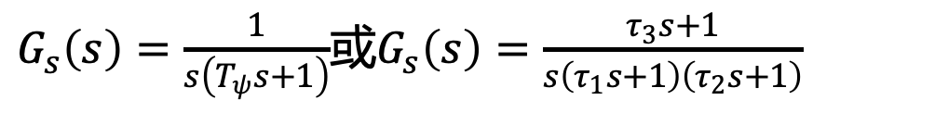
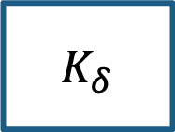
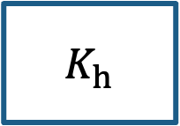
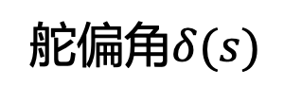
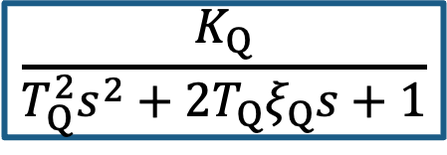


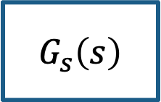


航向系统模型
横荡/艏摇扰动
伺服系统
船体
舵偏角$δ(s)$
$$N_{d}\left(s\right)Y_{d}\left(s\right)$$
$$R(s)$$
$$+$$
$$C(s)$$
航向控制器
$$\frac{K_{Q}}{T_{Q}^{2}s^{2}+2T_{Q}ξ_{Q}s+1}$$
$$K_{δ}$$
$$G_{s}\left(s\right)$$
$$−$$
$$K_{h}$$
$G_{s}\left(s\right)=\frac{1}{s\left(T_{ψ}s+1\right)}$或$G_{s}\left(s\right)=\frac{τ_{3}s+1}{s\left(τ_{1}s+1\right)\left(τ_{2}s+1\right)}$

Slide 5

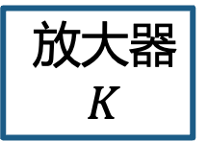




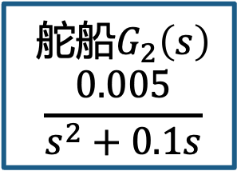

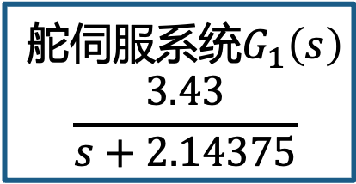
简化模型
外部扰动
给定航向
$$N\left(s\right)$$
期望方向
舵伺服系统$G_{1}\left(s\right)$
$$\frac{3.43}{s+2.14375}$$
$$+$$
舵船$G_{2}\left(s\right)$
$$\frac{0.005}{s^{2}+0.1s}$$
$$C(s)$$
$$R(s)$$
放大器
$$K$$
$$+$$
$$−$$
1
输入信号有哪些形式？代表什么物理含义？如何减小稳态误差？
2
扰动信号有哪些形式？代表什么物理含义？对船体产生的影响要如何分析？
3
典型工况下输入和扰动分别使用什么信号模拟？

Slide 6
简化模型
外部扰动
给定航向
$$N\left(s\right)$$
期望方向
舵伺服系统$G_{1}\left(s\right)$
$$\frac{3.43}{s+2.14375}$$
$$+$$
舵船$G_{2}\left(s\right)$
$$\frac{0.005}{s^{2}+0.1s}$$
$$C(s)$$
$$R(s)$$
放大器
$$K$$
$$+$$
$$−$$
1
分析参数$K$对闭环系统性能的影响，选择$K$使斜坡输入和阶跃扰动下的稳态误差较小。
2
分析单位阶跃扰动和正弦扰动下的开环输出响应。
3
分析单位阶跃输入和正弦扰动共同作用下的输出响应。

Slide 7
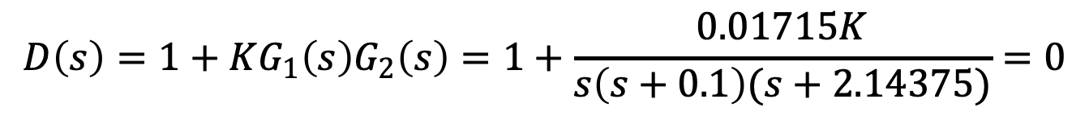
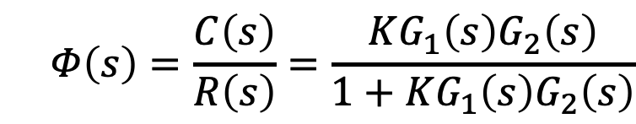

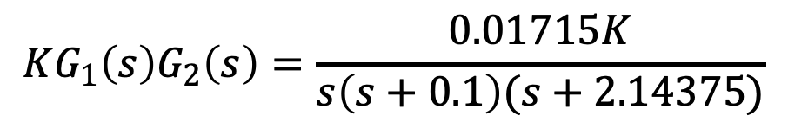
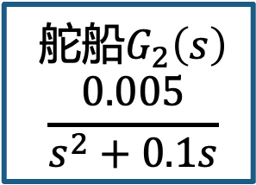
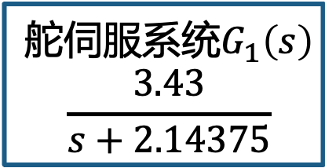

稳定性分析
$$N\left(s\right)$$
舵伺服系统$G_{1}\left(s\right)$
$$\frac{3.43}{s+2.14375}$$
$$+$$
舵船$G_{2}\left(s\right)$
$$\frac{0.005}{s^{2}+0.1s}$$
$$C(s)$$
$$R(s)$$
放大器
$$K$$
$$+$$
$$−$$
$$Φ\left(s\right)=\frac{C\left(s\right)}{R\left(s\right)}=\frac{KG_{1}\left(s\right)G_{2}\left(s\right)}{1+KG_{1}\left(s\right)G_{2}\left(s\right)}$$
闭环传函
$$KG_{1}\left(s\right)G_{2}\left(s\right)=\frac{0.01715K}{s\left(s+0.1\right)(s+2.14375)}$$
开环传函
$$D\left(s\right)=1+KG_{1}\left(s\right)G_{2}\left(s\right)=1+\frac{0.01715K}{s\left(s+0.1\right)(s+2.14375)}=0$$
闭环特征方程

Slide 8
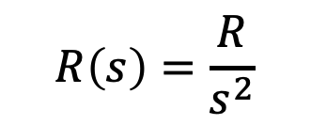
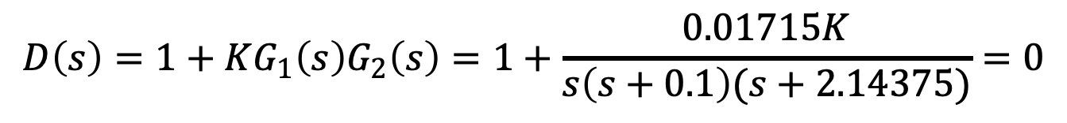
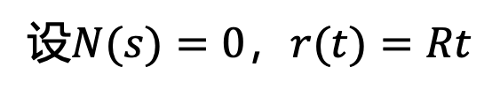

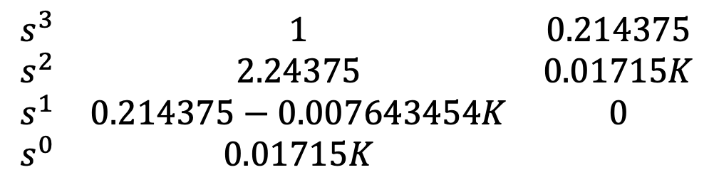
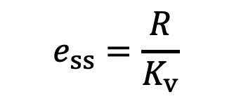
无扰动情况分析
$$D\left(s\right)=1+KG_{1}\left(s\right)G_{2}\left(s\right)=1+\frac{0.01715K}{s\left(s+0.1\right)(s+2.14375)}=0$$
闭环特征方程
$$D\left(s\right)=s^{3}+2.24375s^{2}+0.214375s+0.01715K=0$$
劳斯表
$$\begin{matrix}s^{3} & 1 & 0.214375 \\ s^{2} & 2.24375 & 0.01715K \\ s^{1} & 0.214375−0.007643454K & 0 \\ s^{0} & 0.01715K & \end{matrix}$$
稳定的充要条件
$$0<K<28.046875$$
$$R\left(s\right)=\frac{R}{s^{2}}$$
设$N(s)=0$，$r(t)=Rt$
$$e_{ss}=\frac{R}{K_{v}}$$
斜坡作用下的稳态误差为

Slide 9


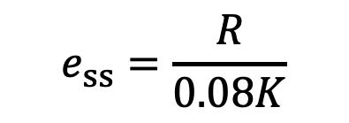
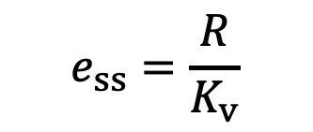
无扰动情况分析
稳定的充要条件
$$0<K<28.046875$$
$$e_{ss}=\frac{R}{K_{v}}$$
斜坡作用下的稳态误差为
$$K_{v}=\lim_{s→0}{sKG_{1}\left(s\right)G_{2}\left(s\right)}=\lim_{s→0}{s\frac{0.01715K}{s\left(s+0.1\right)\left(s+2.14375\right)}}=0.08K$$
静态误差系数
$$e_{ss}=\frac{R}{0.08K}$$
稳定的前提下，$K$越大，稳态误差越小

Slide 10
单位斜坡响应
代码
s = tf('s');
K = 28;
G1 = 3.43/(s+2.14375);
G2 = 0.005/(s*(s+0.1));
Phi = K*G1*G2/(1+K*G1*G2);
t = 0:100;
[y,t] = lsim(Phi,t,t);
plot(t,[y,t]);
xlabel('时间(seconds)')
ylabel('幅值');
legend({'响应信号','输入信号'},'Location','best');
grid on
ax = gca;
ax.GridLineStyle = "--";
ax.GridLineWidth = 2; % R2023a

Slide 11

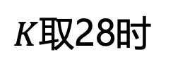
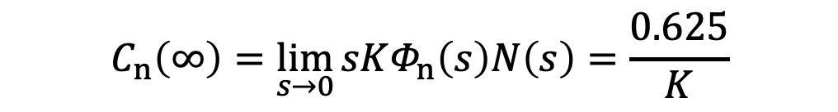
串联校正
扰动作用下闭环传函
$$Φ_{n}\left(s\right)=\frac{C\left(s\right)}{N\left(s\right)}=\frac{G_{2}\left(s\right)}{1+KG_{1}\left(s\right)G_{2}\left(s\right)}=\frac{0.005\left(s+2.14375\right)}{s\left(s+0.1\right)\left(s+2.14375\right)+0.01715K}$$
$$C_{n}\left(∞\right)=\lim_{s→0}{sKΦ_{n}\left(s\right)N\left(s\right)=\frac{0.625}{K}}$$
阶跃扰动下稳态输出
$K$取28时
$$\left|C_{n}\left(∞\right)\right|≤0.0233$$

Slide 12
单位阶跃扰动响应
代码
K = 28;
Phi = 0.005*(s+2.14375)/(s*(s+0.1)*(s+2.14375)+0.01715*K);
[y,t] = step(Phi,100);
plot(t,y);
hold on
plot(t,ones(size(t))*0.0233,'LineStyle',':');
xlabel('时间(seconds)')
ylabel('幅值');
grid on
ax = gca;
ax.GridLineStyle = "--";
ax.GridLineWidth = 2; % R2023a
ylim([-0.01,0.1]);

Slide 13
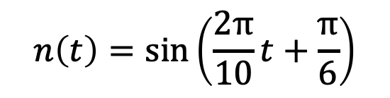
开环扰动分析
采用等效正弦模拟海浪
海浪有义波高2.5～5 m时，海浪主要能量集中频段频率为0.25～2.0 rad/s
significant wave height：最高的1/3波浪的平均波高。人们在海上目测的波高很接近有义波高。
选择扰动因素信号频率为1.6 rad/s，即信号周期为10s
$$n\left(t\right)=\sin\left(\frac{2π}{10}t+\frac{π}{6}\right)$$
开环系统在单位阶跃扰动信号作用下的响应曲线

Slide 14
开环扰动分析
采用等效正弦模拟海浪
代码
G2 = 0.005/(s*(s+0.1));
[y,t] = step(G2,200);
plot(t,y);
xlabel('时间(seconds)')
ylabel('幅值');
grid on
ax = gca;
ax.GridLineStyle = "--";
ax.GridLineWidth = 2; % R2023a
开环系统在单位阶跃扰动信号作用下的响应曲线

Slide 15
开环扰动分析
采用等效正弦模拟海浪
代码
G2 = 0.005/(s*(s+0.1));
t = 0:200;
u = sin(2*pi/10.*t+pi/6);
[y,t] = lsim(G2,u,t);
plot(t,y);
xlabel('时间(seconds)')
ylabel('幅值');
grid on
ax = gca;
ax.GridLineStyle = "--";
ax.GridLineWidth = 2; % R2023a
开环系统在等效正弦扰动信号作用下的响应曲线

Slide 16
输入和扰动共同作用下的响应
代码
K = 28;
G1 = 3.43/(s+2.14375);
G2 = 0.005/(s*(s+0.1));
PhiR = K*G1*G2/(1+K*G1*G2);
PhiN = G2/(1+K*G1*G2);
t = 0:200;
u = 1*ones(size(t));
[y1,t] = lsim(PhiR,u,t);
u = sin(2*pi/10.*t+pi/6);
[y2,t] = lsim(PhiN,u,t);
plot(t,y1+y2);
xlabel('时间(seconds)')
ylabel('幅值');
grid on
ax = gca;
ax.GridLineStyle = "--";
ax.GridLineWidth = 2; % R2023a
单位阶跃输入和等效正弦扰动信号共同作用下的闭环系统响应曲线

Slide 17

直角转向性能（$K$=28，V=15节）

Slide 18

直角转向性能（$K$=10，V=15节）

Slide 19

直角转向性能（$K$=5，V=15节）

Slide 20

直角转向性能（$K$=1，V=15节）

Slide 21
直角转向性能
代码
xlabel('时间(seconds)')
ylabel('幅值');
grid on
ax = gca;
ax.GridLineStyle = "--";
nexttile
x0 = [0,0];
xd = [V*cosd(y),V*sind(y)]*dt;
x = x0 + cumsum(xd);
plot(x(:,1),x(:,2));
hold on
plot(x0(1),x0(2),'Marker','+','MarkerSize',18);
xlabel('东西方向（海里）')
ylabel('南北方向（海里）');
axis equal
grid on
ax = gca;
ax.GridLineStyle = "--";
ax.GridLineWidth = 2; % R2023a
K = 1;
V = 15/3600; % Knots
dt = 0.1; % Time interval
G1 = 3.43/(s+2.14375);
G2 = 0.005/(s*(s+0.1));
PhiR = K*G1*G2/(1+K*G1*G2);
PhiN = G2/(1+K*G1*G2);
t = 0:dt:60;
u = 90*ones(size(t));
[y1,t] = lsim(PhiR,u,t);
u = sin(2*pi/10.*t+pi/6);
[y2,t] = lsim(PhiN,u,t);
y = y1 + y2;
tiledlayout(1,2);
fig = gcf;
fig.Position = [75,349,892,420];
nexttile
plot(t,y1+y2);

Slide 22

回转性能（$K$=28，V=15节）

Slide 23

回转性能（$K$=10，V=15节）

Slide 24

回转性能（$K$=5，V=15节）

Slide 25

回转性能（$K$=1，V=15节）

Slide 26
grid on
ax = gca;
ax.GridLineStyle = "--";
legend({'航向响应','给定航向'},'Location','best');
nexttile
xd = [V*cosd(y),V*sind(y)]*dt;
x = x0 + cumsum(xd);
plot(x(:,1),x(:,2));
hold on
xd = [V*cosd(u),V*sind(u)]*dt;
x = x0 + cumsum(xd);
plot(x(:,1),x(:,2));
plot(x0(1),x0(2),'Marker','+','MarkerSize',18);
% patch([1,1.1,1.1,1]-0.85,[0.05,0.05,-0.05,-0.05],'b');
xlabel('东西方向（海里）')
ylabel('南北方向（海里）');
axis equal
grid on
ax = gca;
ax.GridLineStyle = "--";
回转性能
代码
close all
V = 15/3600; % Knots
K = 28;
G1 = 3.43/(s+2.14375);
G2 = 0.005/(s*(s+0.1));
Phi = feedback(K*G1*G2,1);
dt = 0.1;
t = 0:dt:60;
u = t'*6;
[y,t] = lsim(Phi,u,t);
x0 = [0,0];
tiledlayout(1,2);
fig = gcf;
fig.Position = [75,349,892,420];
nexttile
plot(t,[y,u]);
xlabel('时间(seconds)')
ylabel('幅值');

Slide 27

避障性能（$K$=28，V=15节）

Slide 28

避障性能（$K$=10，V=15节）

Slide 29

避障性能（$K$=5，V=15节）

Slide 30

避障性能（$K$=1，V=15节）

Slide 31
nexttile
plot(t,[y,u1]);
xlabel('时间(seconds)')
ylabel('幅值');
grid on
ax = gca;
ax.GridLineStyle = "--";
nexttile
x0 = [0,0];
xd = [V*cosd(y),V*sind(y)]*dt;
x = x0 + cumsum(xd);
plot(x(:,1),x(:,2));
hold on
plot(x0(1),x0(2),'Marker','+','MarkerSize',18);
patch([1,1.1,1.1,1]-0.85,[0.05,0.05,-0.05,-0.05],'b');
xlabel('东西方向（海里）')
ylabel('南北方向（海里）');
axis equal
grid on
ax = gca;
ax.GridLineStyle = "--";
避障性能
代码
K = 1;
V = 15/3600; % Knots
dt = 0.1; % Time interval
G1 = 3.43/(s+2.14375);
G2 = 0.005/(s*(s+0.1));
PhiR = K*G1*G2/(1+K*G1*G2);
PhiN = G2/(1+K*G1*G2);
t = 0:dt:100;
u1 = zeros(size(t))';
u1(101:450) = 45;
% u1(301:end) = -45;
[y1,t] = lsim(PhiR,u1,t);
u2 = sin(2*pi/10.*t+pi/6);
[y2,t] = lsim(PhiN,u2,t);
y = y1 + y2;
tiledlayout(1,2);
fig = gcf;
fig.Position = [75,349,892,420];

Slide 32

总结
01
比例微分校正
增大阻尼，增加零点
02
输出反馈校正
增大阻尼，不增加零点
03
前馈补偿
微分时间常数影响稳态误差
04
按扰动补偿
可有效提高稳态精度
殊途同归
因地制宜

Slide 33
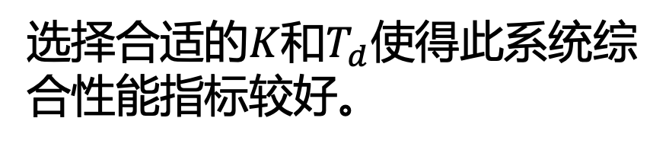

课后思考
？
$$R\left(s\right)$$
$$E\left(s\right)$$
$$C\left(s\right)$$
试分析比例微分控制中比例增益对系统性能的影响
$$K$$
$\frac{ω_{n}^{2}}{s(s+2ζω_{n})}$
$$−$$
$$+$$
$$T_{d}s$$
？
选择合适的$K$和$T_{d}$使得此系统综合性能指标较好。

Slide 34
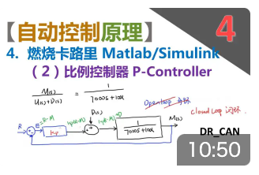

课外拓展及预习要求
DR_CAN比例控制器_燃烧卡路里：https://www.bilibili.com/video/BV16441117hJ?share_source=copy_web
Mosconi, D., Silva, M. M., & Siqueira, A. A. G. (2021). Optimal tuning of a proportional controller for DC motor position control via Fibonacci Search Method. Journal of Mechatronics Engineering, 4(1), 12-21.

Slide 35


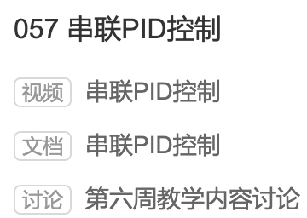
课外拓展及预习要求
控制之美，王天威著，清华大学出版社，2022
在线视频057
参与在线讨论

Slide 36
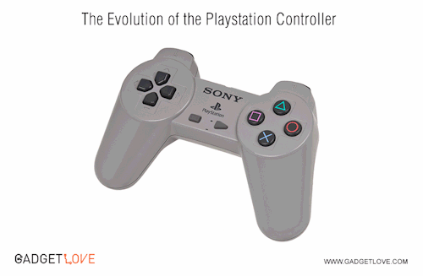
10. 校正：实现控制的手段
感谢聆听！
My favorite controllers

